Slide 1
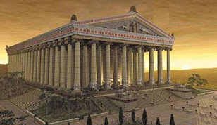
Парфенон. Афинский Акрополь V век до н.э.

Slide 2
Единый архитектурный язык – ордерная система
Греческие зодчие впервые в истории строительства создали архитектурный ордер, т.е. установили чёткие правила художественной обработки внешней формы конструкций, определили порядок размещения деталей и их размеры.
В разное время в разных местах Древней Греции были созданы три ордера: дорический, ионический и коринфский.
Все три ордера имеют одинаковые основные элементы, но отличаются друг от друга пропорциями и декоративной обработкой.

Slide 3
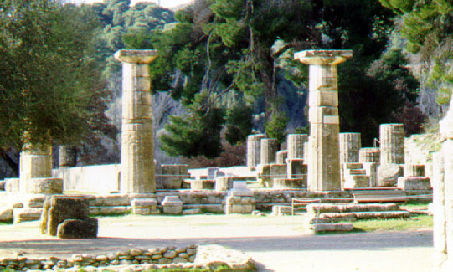
Дорический ордер связан с мужественным, тяжёлым стилем ( «мужественный»)
Строгая и мощная дорическая колонна, стоящая прямо на платформе, без всякой подкладки, может быть сравнена с торсом атлета, держащего на голове великую тяжесть. Сверху донизу колонна протесана вертикальными желобками — каннелюрами. При свете солнца они порождают игру света и теней, оживляя тем самым каменный ствол.
Чтобы подчеркнуть устремленность самой колонны и всего здания ввысь, верх ствола уже, чем основание. Он как бы стянут у самой вершины горизонтальными желобками.
Олимпия, развалины Храма Геры

Slide 4
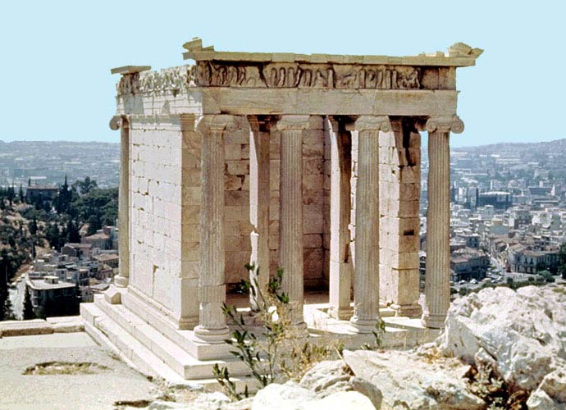
Ионический ордер – связан с мягким и изнеженным стилем ( «женственный»)
Ионическая колонна родилась в греческих городах малоазиатского побережья Средиземного моря. Пышность и роскошь востока оказали на нее свое влияние. Сама колонна стала стройней, каннелюры глубже, у нее появилось круглое основание — база, а эхин (сплющенная подушка на верху колонны) получил на краях спиральные завитки.
храм Ники Аптерос (443-420, архитектор Калликрат)

Slide 5
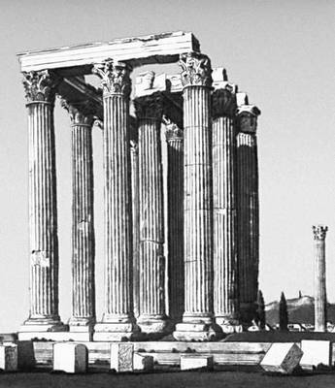
Коринфский ордер – появился в V века до н.э. пропорции уподоблялись девическому телу («девический»)
Представляет вариант ионического ордера, более насыщенный декором.
Отличается колоколообразной капителью, покрытой стилизованными листьями аканта.
Развалины храма Зевса Олимпийского в Афинах. Начат в 175—164 до н. э., закончен в 129—132 н. э.

Slide 6
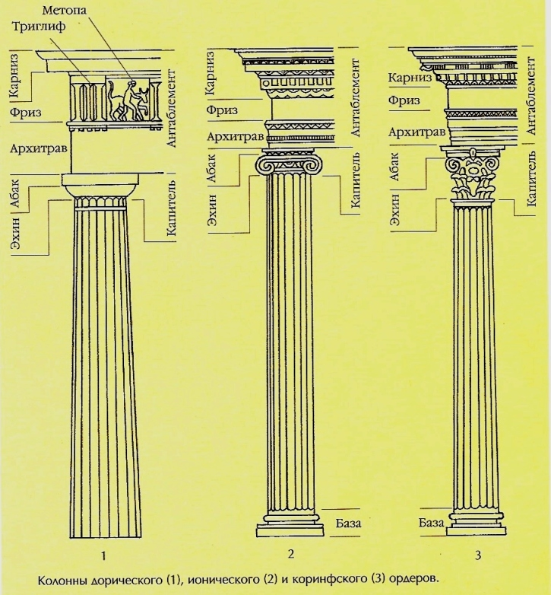
Ордера: 1- дорический 2 - ионический 3 - корифский

Slide 7
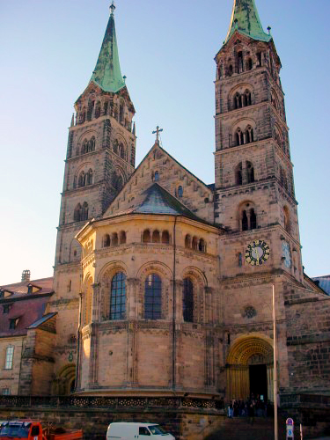
Средние века
Романский стиль (от лат. romanus — римский) развивался в западноевропейском искусстве X—XII веков.
Этот художественный стиль один из важнейших этапов развития средневекового европейского искусства.
Бамбергский собор

Slide 8
Романскому стилю присущи стремление к завершённой целостности, строгости и простоте, отсутствие украшений и орнамента. Её характерный элемент – арочная форма дверных и оконных проёмов. В очертаниях преобладают вертикальные и горизонтальные линии. Сложная структура внешне выглядит чёткой и ясной. Каменные храмы созданы простыми объёмами и формами.
Капелла кающихся грешников, Франция

Slide 9
Таким образом для романских построек характерно:
сочетание ясного архитектурного силуэта и лаконичности наружной отделки — здание всегда тщательно вписывалось в окружающую природу
массивные гладкие стены с узкими проёмами окон и ступенчато-углубленными порталами
наличие каменного свода
толстые стены, прорезанные маленькими окнами, преобладание горизонтальных членений над вертикальными
циркульные и полуциркульные арки.

Slide 10
Готика
Го́тика — период в развитии средневекового искусства с XII по XV век, пришедший на смену романскому стилю, постепенно вытесняя его. Готика зародилась в XII веке на севере Франции.
Готический собор в Кутансе, Франция

Slide 11
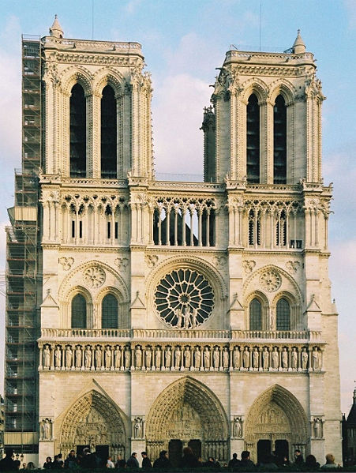
Для готики характерны :
арки с заострённым верхом
узкие и высокие башни и колонны
богато украшенный фасад с резными деталями и многоцветные витражные стрельчатые окна
все элементы стиля подчёркивают вертикаль.
Собор Парижской Богоматери, Париж, Франция

Slide 12
В готической архитектуре выделяют
3 этапа развития:
ранний, зрелый (высокая готика) , поздний.
Готические здания отличаются обилием ажурных, как кружева, украшений, скульптур, орнаментов, поэтому и снаружи, и внутри они производят впечатления лёгкости и воздушности. Окна, порталы, своды имеют характерную стрельчатую форму

